Slide 1
АДАПТИВНОЕ ПСИХОФИЗИОЛОГИЧЕСКОЕ ТЕСТИРОВАНИЕ КАК МЕТОД ПРЕДУПРЕЖДЕНИЯ РАЗЛИЧНЫХ ФОРМ ЭКСТРЕМИЗМА
4-я Международная научно-техническая конференция «Современная психофизиология. Технология виброизображения (Vibraimage)»
Николаенко Я.Н.
к.пс.н

Slide 2
Этиология экстремизма, как социально-психологического явления, подразумевает различные подходы к выявлению лиц, поведение которых представляет угрозу для общества.
Наряду с традиционными методами психологической диагностики (тестирование, опросные методы и др.), широко применяемыми ведомственными психологами, существуют и другие методы, такие как программное обеспечение (ПО) на базе технологии виброизображения.
Notes:
В исследованиях, посвященных экстремизму, так же часто фигурируют такие понятия, как: терроризм, интолерантность, ксенофобия, шовинизм, национализм, расизм, фанатизм, предубеждение

Slide 3
Целью данного исследования стала валидизация двухуровневой модели адаптивного тестирования склонности к экстремизму на основе разных типологических профилей: профиля множественного интеллекта и акцентуаций личности.
Гипотеза: Предполагается, что модель адаптивного психофизиологического тестирования является универсальной
по отношению к любой типологической модели характеристик личности, используемой на стадии предварительного тестирования. При этом, выбор фактора риска – прерогатива конкретного исследования, т.е. изучать можно любой фактор риска, привязывая его к любой валидной типологической модели личности, способностей и пр. Основным принципом получения валидных результатов является факторная оценка, полученная при разложении характеристик личности на разные типологические модели.

Slide 4
Методы исследования различных форм экстремизма
VibraNLP – адаптивный тип психофизиологического тестирования с целью диагностики, мониторинга и контроля намерений человека.
Программа VibraNLP включает в себя 144 утверждения и 144 зрительных стимула; по 72 на предварительное и основное тестирование; по 6 равнозначных по смысловой нагрузке вопросов на каждый измеряемый параметр. В процессе самого тестирования, из 144 стимулов, испытуемому предъявляется только 24 утверждения, снабженных фото-стимулами, выбор которых обусловлен конструкцией VibraNLP
Notes:
Структура программы VibraNLP была подробно освещена в предыдущем докладе. Моя основная задача рассказать о подборе и апробации стимулов, которые использовались в данной программе

Slide 5
Шкалы опросника
1. Экстремизм, в форме терроризма: уровень идеологических предрассудков, подкрепленный готовностью к личному участию или реальным опытом противоправных действий
террористической направленности.
2. Экстремизм, в форме национализма, нео-нацизма и расизма: уровень идеологических предрассудков.
3. Социальная отчужденность: социальное равнодушие, невмешательство, уровень косвенных идеологических предрассудков
Notes:
В 2020 году впервые были опубликованы результаты адаптивного психофизиологического и психологического тестирования на базе ПО VibraNLP в рамках пилотного исследования. Представленная читателю методика включала в себя разработку нейтральных стимулов и стимулов разной степени значимости к исследуемому фактору: экстремизму, в форме терроризма. В статье рассматривается возможность применения VibraNLP для различных служб, деятельность которых сопряжена с предупреждением и противодействием экстремизму. Основной акцент работы был сделан на структуре методики и алгоритму подбора стимулов, применяемых в ПО VibraNLP, на базе технологии виброизображения (Николаенко, 2020; Минкин и др., 2020).

Slide 6
ПРОЦЕДУРА
Каждый человек прошел двукратное тестирование:
1-е − при помощи ПО VibraNLP, опросник LO (модель Множественного интеллекта);
2-е – опросник LO_PA (модель Акцентуаций личности);
В процессе как первого, так и второго тестирования испытуемому предъявлялись 24 утверждения, снабженных фото-стимулами. Период предъявления стимулов 5 и 15 сек на каждый опросник. Таким образом, каждый испытуемый прошел по 2 раза каждый из опросников.
Количество испытуемых 20 человек: 10 женщин и 10 мужчин, русские.
Notes:
Предварительное и основное тестирования проводятся последовательно без перерыва. Значимость стимулов, предъявляемых в процессе основного тестирования, пропорциональна приоритетности пар МИ или АЛ, определенных на предварительном тестировании. Порядок предъявления стимулов для разных типов МИ или АЛ идентичен в первой и второй части психофизиологического тестирования. Стимулы, предъявляемые на стадии основного тестирования, отражают приоритеты МИ или АЛ, привязанные к фактору риска (экстремизму). Компоновка стимулов предполагает, что выявить человека, принадлежащего к группе риска, возможно, лишь привязывая стимулы к профилю МИ или АЛ, из предварительного тестирования, т.е. к индивидуально значимым сферам жизни, интересам и пр.

Slide 7
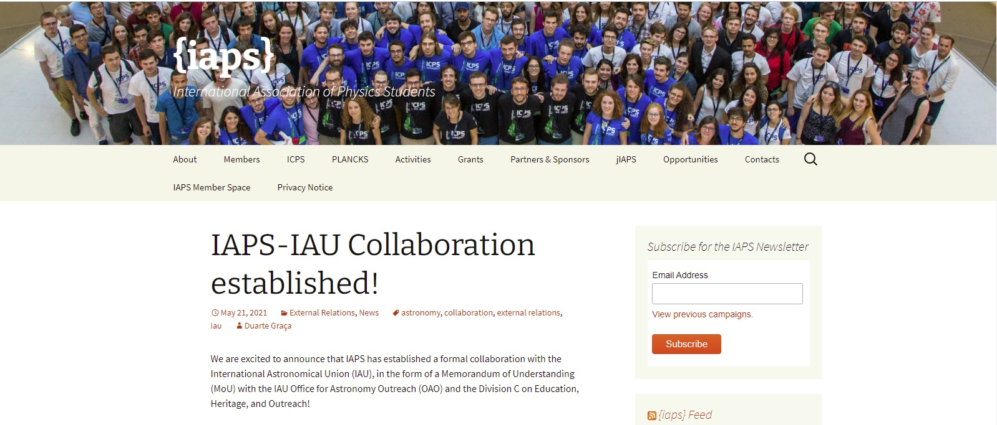
Организация эксперимента и результаты исследования
International Affective Picture System (IAPS )?
Notes:
Достаточно часто в исследованиях, сопряженных с оценкой эмоциональных реакции на зрительные стимулы, используются фотографии из базы данных IAPS (International Affective Picture System). Это популярное и достаточно эффективное решение локальных задач исследования, когда необходимо убедиться, что зрительный стимул испытуемый видит впервые. В существующей версии ПО VibraNLP не используются фотографии из базы данных IAPS, поскольку открытый доступ к ПО противоречит основным принципам IAPS: запрет на публикацию фото, использование фото в коммерческих продуктах, включая ПО и др. Еще одна причина заключается в том, что каждая из категорий IAPS содержит лишь ограниченное количество фотографий, в то время как для проведения надежного исследования их требуется больше. К сожалению, с этой проблемой сталкивались и другие исследователи (Васанов, Марченко, 2013). По этой причине мы отказались от возможности использовать фотографии из базы данных IAPS. Однако некоторые фотографии, используемые в нашем исследовании, являются почти точным аналогом фото (например, 9940) из базы данных IAPS, но взяты из открытых источников. Таким образом все фотографии, применяемые в ПО VibraNLP – это фотографии из открытых источников.

Slide 8
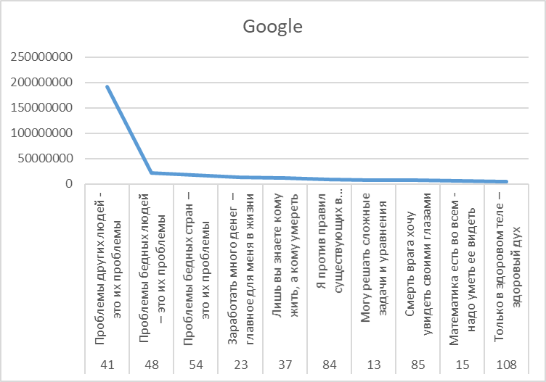
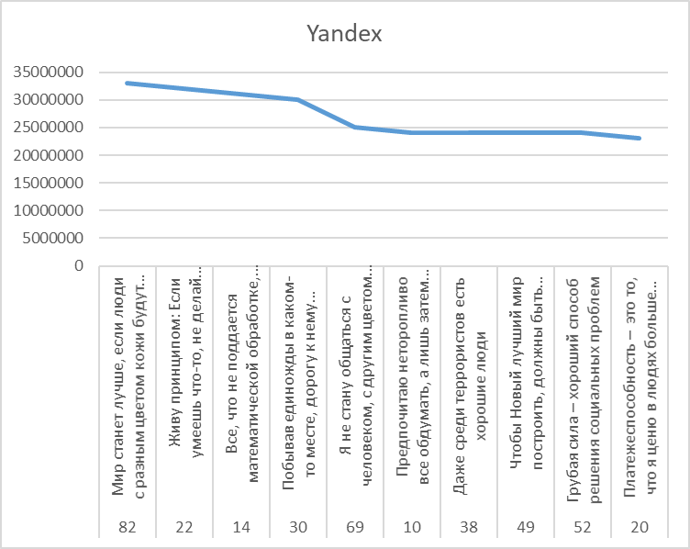
Результат поискового запроса Google &Yandex
Максимальные значения
Notes:
Одним из показателей актуальности стимульного материала в наши дни являются данные поискового запроса систем Google &Yandex .
В то же время это достаточно полярные системы, привязанные к аспектам внутренней политики ЕС и РФ, и вместе с тем отражающие запрос людей из различных культур.
По данным Google (преимущественно европейско-американский контент) максимальный рейтинг утверждений пришелся на 41, 48, 54, 23, 37 и пр номера утверждений. Из 10 утверждений с максимальными значениями поискового запроса лишь 3 (это номера 23, 13, 15) без факторной нагрузки, что подтверждает актуальность изучаемого феномена.
По данным Yandex половина (преимущественно Российский контент) 50х50. Из 10 утверждений с максимальными значениями поискового запроса 5 (это номера 22, 14, 30, 10, 20) без факторной нагрузки.
Таким образом, актуальность вопросов во многом зависит от целевой аудитории пользователей.

Slide 9
Совпадение данных поискового запроса Google & Yandex
№ утверждения | Утверждение | Достоверность различий (после нормирования)
54 | Проблемы бедных стран – это их проблемы | 44,08%
13 | Могу решать сложные задачи и уравнения | 20,52%
Notes:
.
После нормирования данных по системам Google & Yandex выявлено совпадение лишь по 2-м утверждениям.
Таким образом, это 2 принципиально разные поисковые системы , данные по которым не совпадают.

Slide 10
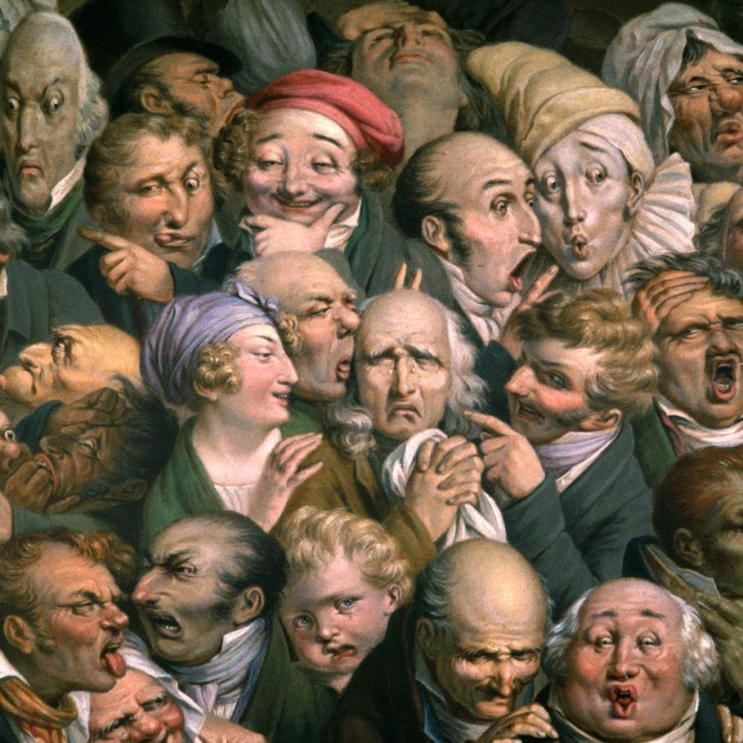
Акцентуации характера
Kарл Леонгард (1968):
«акцентуация – это, в сущности, те же индивидуальные черты, но обладающие тенденцией к переходу в патологическое состояние»
Личко А.Е. (1982)
Акцентуации характера – это крайние варианты нормы, при которых отдельные черты характера чрезмерно усилены, вследствие чего обнаруживается избирательная уязвимость в отношении определенного рода психогенных воздействий при хорошей и даже повышенной устойчивости к другим видам

Slide 11
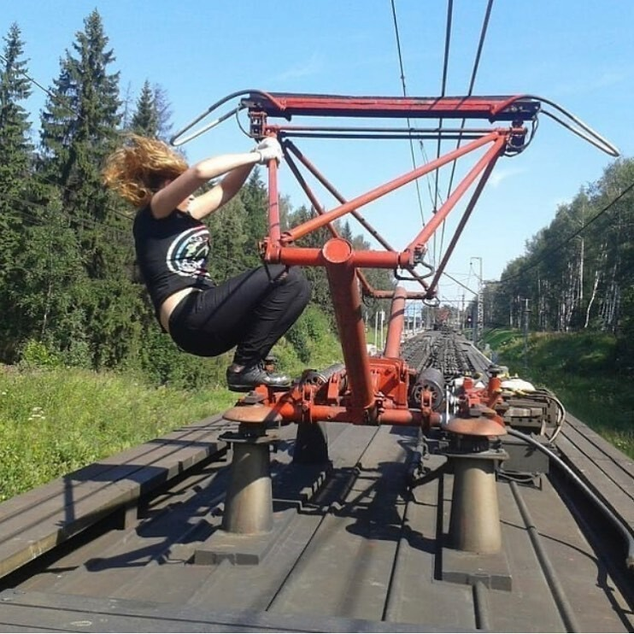
Аффективно-экзальтированные личности, кто они?
«Аффективно-экзальтированный темперамент, когда он по степени выраженности приближается к психопатии, можно было бы назвать темпераментом тревоги и счастья. Это название подчеркивает его близкую связь с психозом тревоги и счастья, который сопровождается резкими колебаниями настроения»
К. Леонгард
Адреналиновая наркомания... – одно из явлений, присущее аффективно-экзальтированным личностям. Это люди стимулирующие выработку адренолина и серетонина в экстремальных видах деятельности, порой прибегая к крайним формам самовыражения.

Slide 12
Аффективно-экзальтированные личности, всегда ли это мирные люди?
Аффективно-экзальтированные люди реагируют на жизнь более бурно, чем остальные.
К. Леонгард
Что происходит при слиянии чувственности и перепадов настроения экзальтированных личностей со злобой возбудимых (эпилептоидных) личностей?
Notes:
Подобные перепады настроения типичны для богемных личностей (актеров, музыкантов и др), но в сочетании с вобудимым типом акцентуации личности могут приводить к нежелательным деформациям поведения...
Чувственность и колебания аффективно-экзальтированных личностей сливаются со злобно-тоскливым настроением возбудимых акцентуантов. И тогда, вместо экстримальных видов спорта, вместо актерского мастерства и музыки, формой самореализзации становятся противоправные действия, как источник чувственных наслаждений...

Slide 13
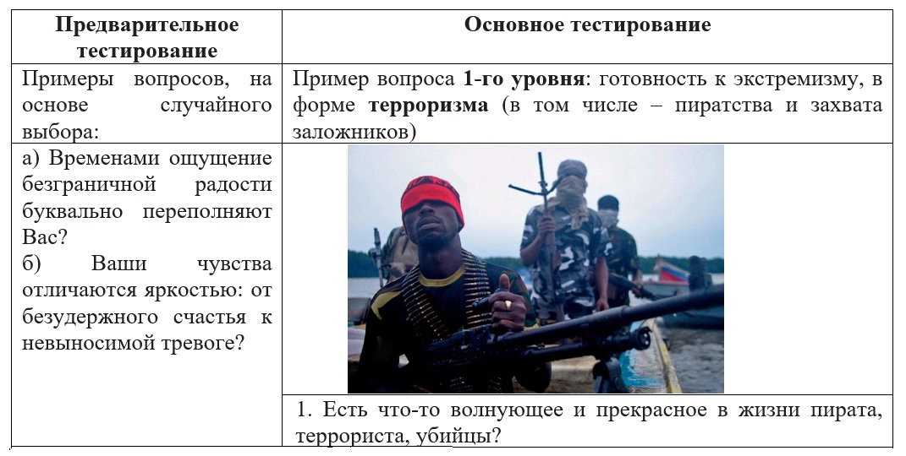
Адаптивное психофизиологическое тестирование склонности к экстремизму, на базе ПО VibraNLP. Алгоритм подбора стимулов на примере аффективно-экзальтированного типа акцентуации личности.
Notes:
Теперь рассмотрим подробнее, как подбирался стимульный материал, на примере аффективно-экзальтированного типа акцентуации личности.

Slide 14
Адаптивное психофизиологическое тестирование склонности к экстремизму, на базе ПО VibraNLP. Алгоритм подбора стимулов на примере сенситивного типа акцентуации личности.

Slide 15
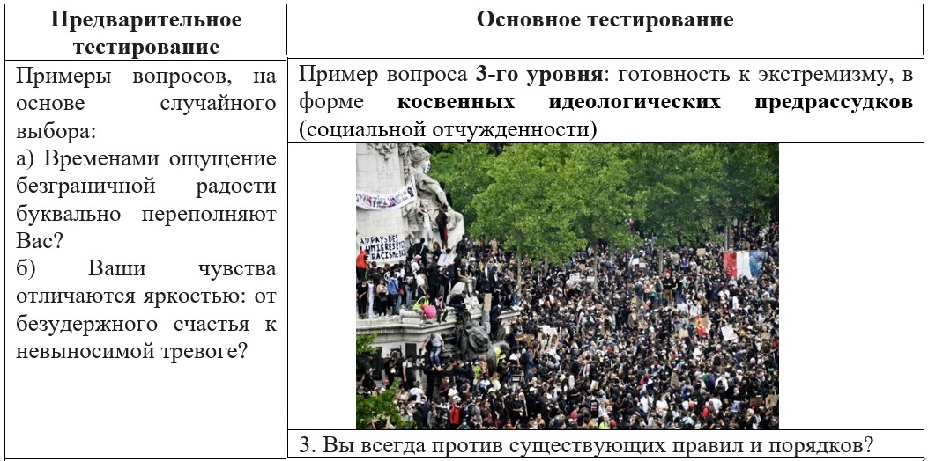
Адаптивное психофизиологическое тестирование склонности к экстремизму, на базе ПО VibraNLP. Алгоритм подбора стимулов на примере сенситивного типа акцентуации личности.

Slide 16
Результаты: сравнение результатов по опросникам NLP_MI и NLP_PA.
Средние значения коэффициента лояльности, в баллах, по данным опросников NLP_MI и NLP_PA.
Условные обозначения: 5 и 15 − последняя цифра, указывающая на период предъявления стимулов с задержкой 5 и 15 секунд для опросников NLP_MI и NLP_PA.
Notes:
Рисунок 1 иллюстрирует совпадение средних значений по коэффициенту лояльности в отношении обоих опросников. Бальная оценка коэффициента лояльности может варьировать от 0 до 5 баллов: чем выше балл, тем ниже вероятность противоправных действий (в данном исследовании – склонность к экстремизму). При периоде предъявления стимулов с задержкой в 15 секунд результаты по данным опросников NLP_MI и NLP_PA полностью совпали − 4,31 балла. Уменьшение периода предъявления стимулов до 5 секунд также не привело к существенным различиям: 4,15 балла по NLP_PA и 4,23 балла по NLP_MI, т.е. отличия в пределах одной десятой. Таким образом, результаты по NLP_MI и NLP_PA совпали даже при разном времени предъявления стимулов. Следовательно, принцип разложения характеристик личности на составляющие не влияет на оценку предрасположенности личности к исследуемому фактору и выдвинутая в начале данной статье гипотеза считается доказанной.

Slide 17
Выводы
Основным принципом получения валидных результатов в ПО VibraNLP является факторная оценка, полученная при разложении характеристик личности на разные типологические модели.
Идентичные результаты факторных оценок при разных методах разложения характеристик личности свидетельствуют о том, что модель адаптивного психофизиологического тестирования является универсальной по отношению к самым разным типологическим моделям
Значимость стимулов, предъявляемых в процессе основного тестирования, пропорциональна приоритетности пар МИ или пар АЛ, согласно предварительному тестированию.
Методика NLP является перспективным методом диагностики и профилактики различных форм экстремизма. Где, противодействие экстремизму, является объектом психологической безопасности страны.
Методика NLP является простой в эксплуатации и может быть использована сотрудниками правоохранительных органов (ведомственными психологами), а так же различными специалистами служб безопасности РФ.

